Slide 1

DIAGRAMME D’ACTIVITES
Mahdi KELLOUCH
Notes:
REMARQUE :
Pour remplacer l’image sur cette diapositive, sélectionnez-la et supprimez-la. Cliquez ensuite sur l’icône Images dans l’espace réservé pour insérer votre image.

Slide 2
Diagramme d’activité
Plan
INTRODUCTION ET FONDAMENTAUX
  Introduction aux diagrammes d'activité
  Éléments principaux d’un diagramme d’activité
  Les nœuds de contrôle dans un diagramme d’activité
APPROFONDISSEMENT ET CAS PRATIQUE
  Activités concurrentes et synchronisation
  Etude de cas complexes

Slide 3
INTRODUCTION ET FONDAMENTAUX

Slide 4
Introduction aux diagrammes d'activité
Définition :
  Diagramme comportemental
  Représente les activités du système et leurs enchainement.
  illustre le déroulement d'un processus métier ou d'une opération dans un système.
Avantages :
  Démontrer la logique d'un algorithme
  Décrire les étapes effectuées dans un cas d'utilisation d'UML
  Illustrer un processus métier ou un flux de travail entre les utilisateurs et le système
  Simplifier et améliorer n'importe quel processus en clarifiant les cas d'utilisation complexes
  Modéliser des éléments de l'architecture de logiciels, tels que la méthode, la fonction et l'utilisation

Slide 5


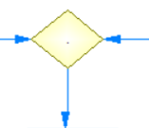


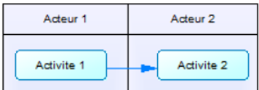
Éléments principaux d’un diagramme d’activité
Élément | Description | Symbole
Activité | Action ou tâche réalisée dans un processus
Transition | Indique l’ordre d’exécution
Nœud de décision | Embranchement conditionnel dans le flux. Il comporte une seule entrée et au moins deux sorties
Nœud de fusion | Combinaison de plusieurs flux d’entrée en un seul en sortie.
Fork | Points où un flux d’activité se divise
Join | Points où un flux d’activité se synchronise
couloir d’activité | Définition des responsables de chaque activité en précisant l’acteur qui la réalise.

Slide 6
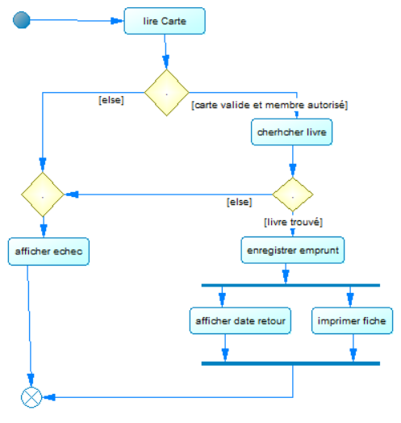
Les nœuds de contrôle dans un diagramme d’activité
Exemple 1 : Activité emprunt des ouvrages
Nœuds de décision
Nœuds de fusion
Fork : diffusion
Join : synchronisation

Slide 7
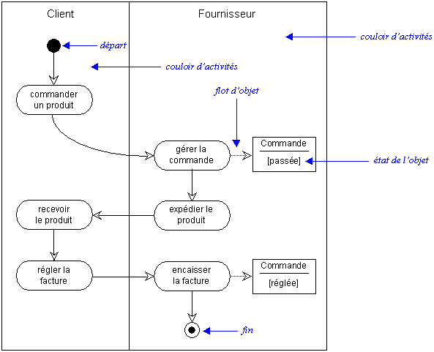
Les nœuds de contrôle dans un diagramme d’activité
Exemple 2 : suivi d’une commande d’approvisionnement en produits chez un fournisseur
Remarque:
Il est possible d'identifier les objets principaux, manipulés à travers les
différentes activités, et de visualiser leurs changements d'état.
Ces objets sont représentés par une boîte rectangulaire, appelée
nœud d'objet.

Slide 8
APPROFONDISSEMENT ET CAS PRATIQUE

Slide 9
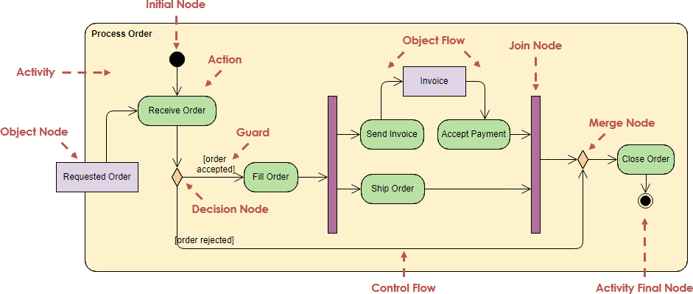
Activités concurrentes et synchronisation
Exemple 1 : Processus d’expédition d’une commande
La commande demandée est le paramètre d’entrée de l’activité. Une fois la commande
acceptée et toutes les informations requises renseignées, le paiement est accepté et la
commande est expédiée

Slide 10
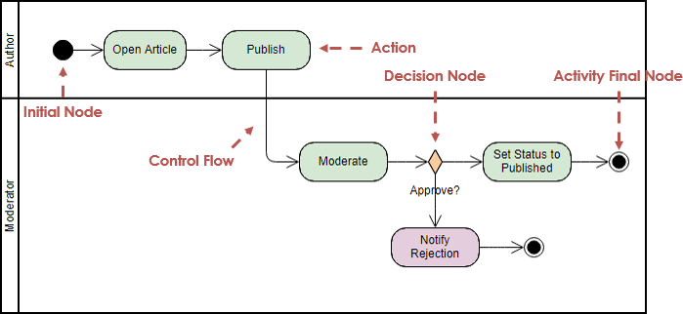
Etude de cas complexes
Exemple 2 : Processus de soumission d’articles pour publication
Le processus de publication d'articles par un auteur passe principalement par les activités
suivantes :
Ouvrir l’Article: L'auteur accède à l'article qu'il souhaite soumettre pour publication.
Publier : L'auteur soumet l'article pour publication. L'article est ensuite envoyé pour modération.
Modérer : Un modérateur examine l'article. Il peut l'accepter ou le rejeter.
  Si accepté : L'article est marqué comme "publié" et devient accessible aux lecteurs.
  Si rejeté : L'auteur reçoit une notification l'informant que l'article a été rejeté avec
  éventuellement des commentaires ou des demandes de révision.

Slide 11
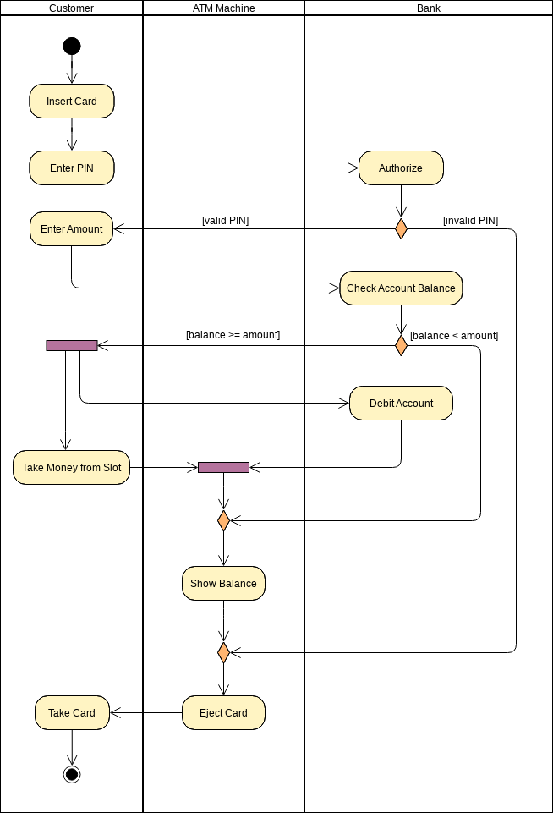
Etude de cas complexes
Exemple 3 : Retrait d’argent dans un guichet ATM.
Scénario nominal :
Le client insert la carte et saisi le code PIN
La banque procède à la vérification d’identité client
Le client précise le montant qu’il souhaite retiré
La banque vérifie la disponibilité du montant demandé
La banque débite le compte client
Le client encaisse l’argent
Le guichet affiche le nouveau solde
Le guichet éject la carte
Le client retire sa carte
Scénarios alternatifs:
2.A Si le code PIN est invalide passer à 8.
4.A Si le montant est supérieur au solde passer à 7.

